Slide 1
Комитет по делам образования города Челябинска
Муниципальное бюджетное общеобразовательное учреждение
«Школа-интернат № 4г. Челябинска»
«Оптимизация процесса профессиональной ориентации обучающихся с ограниченными возможностями здоровья в МБОУ «Школа-интернат № 4 г. Челябинска»
Потапчук Светлана Валентиновна,
директор,
МБОУ «Школа-интернат № 4г. Челябинска»
Челябинск - 2025

Slide 2
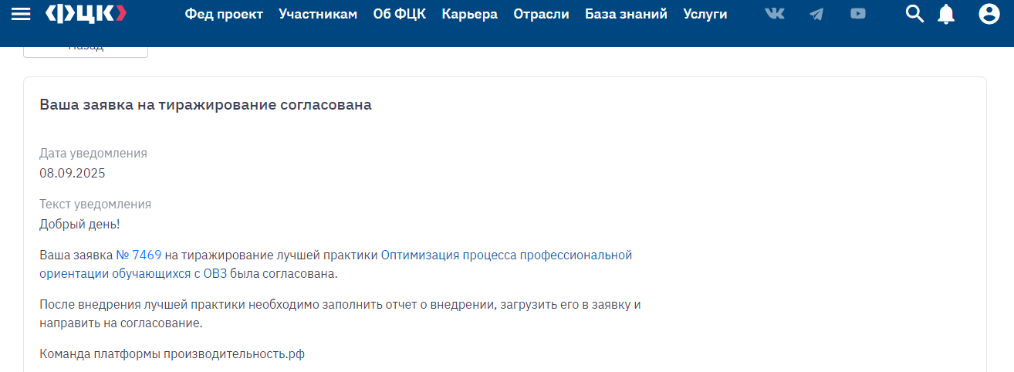
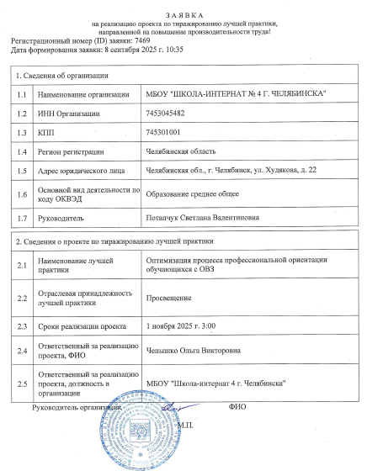
Комитет по делам образования города Челябинска

Slide 3
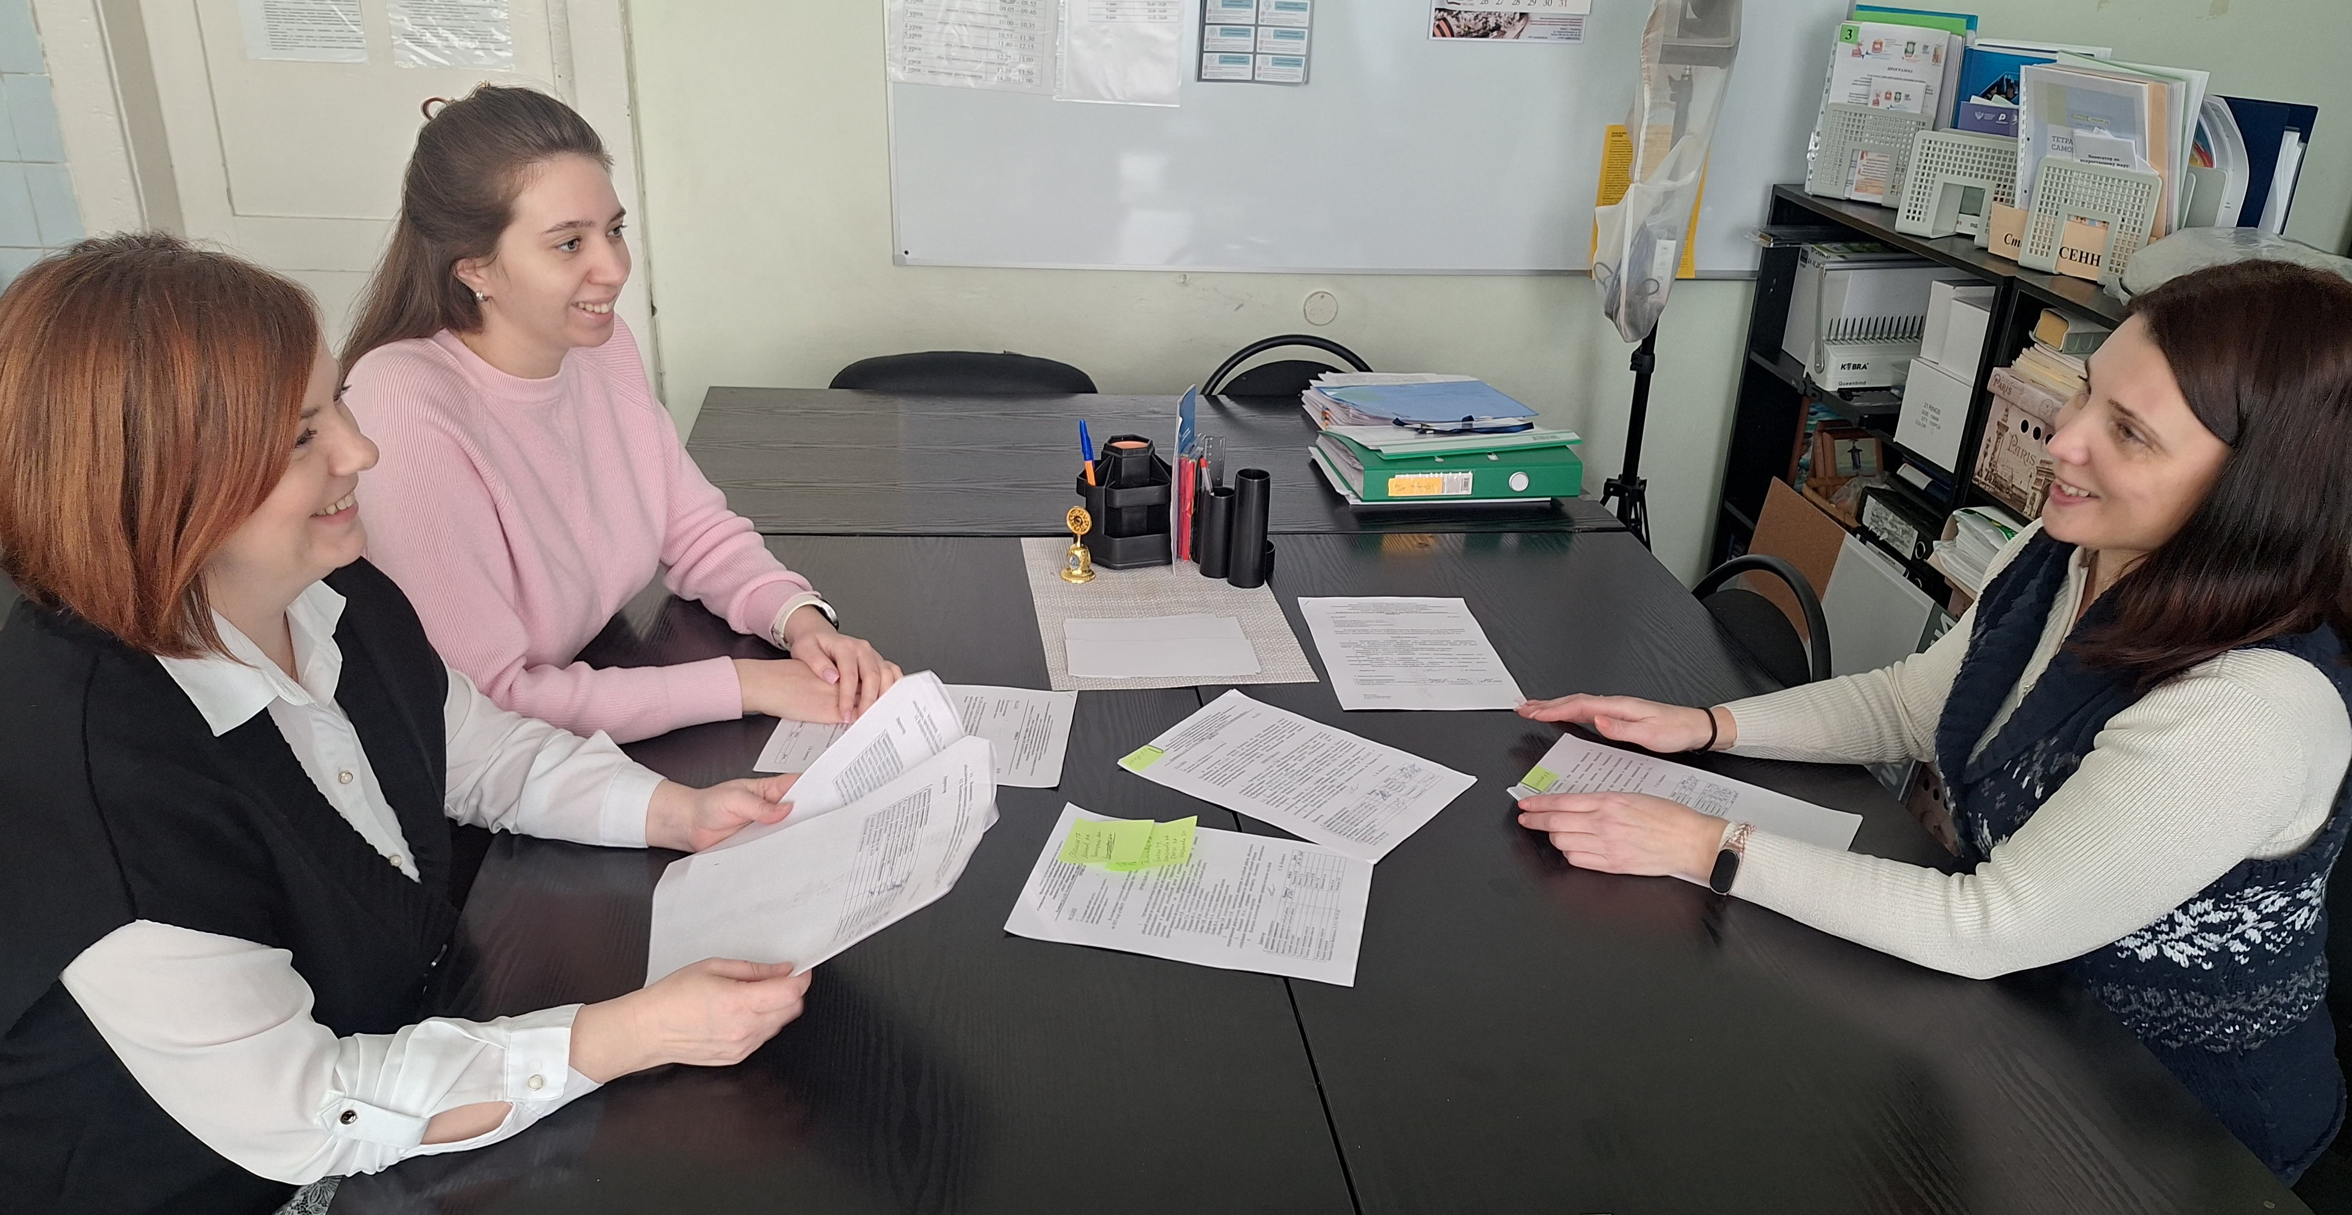
Комитет по делам образования города Челябинска
Руководитель и команда проекта
Руководитель проекта – Чепышко О.В., заместитель директора по учебной (коррекционной) работе
Команда проекта:
Ломков А. А., заместитель директора по безопасности образовательного процесса;
Рокицкая Ю.А., старший методист;
Герасикова Г.Г., социальный педагог;
Белковская А.А., педагог-психолог.

Slide 4
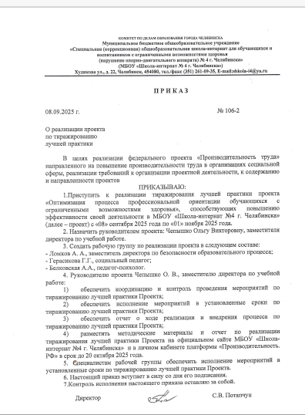
Комитет по делам образования города Челябинска
Тиражирование лучшей практики проекта «Оптимизация процесса профессиональной ориентации обучающихся с ограниченными возможностями здоровья» представленной БОУ Омской области «Центр лечебной педагогики и дифференцированного обучения».

Slide 5
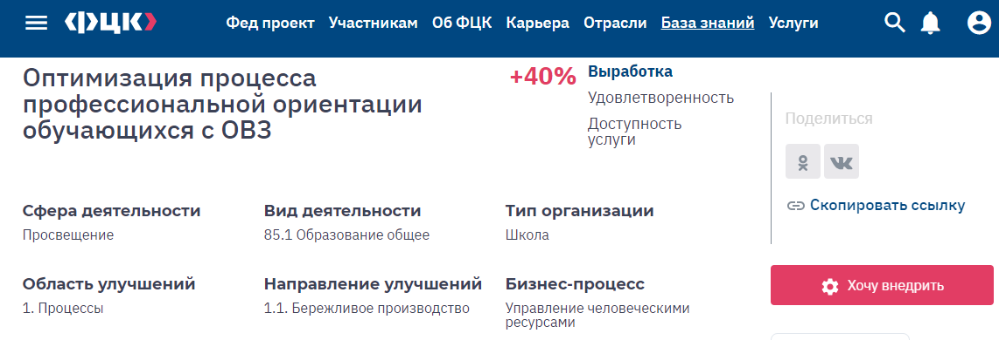
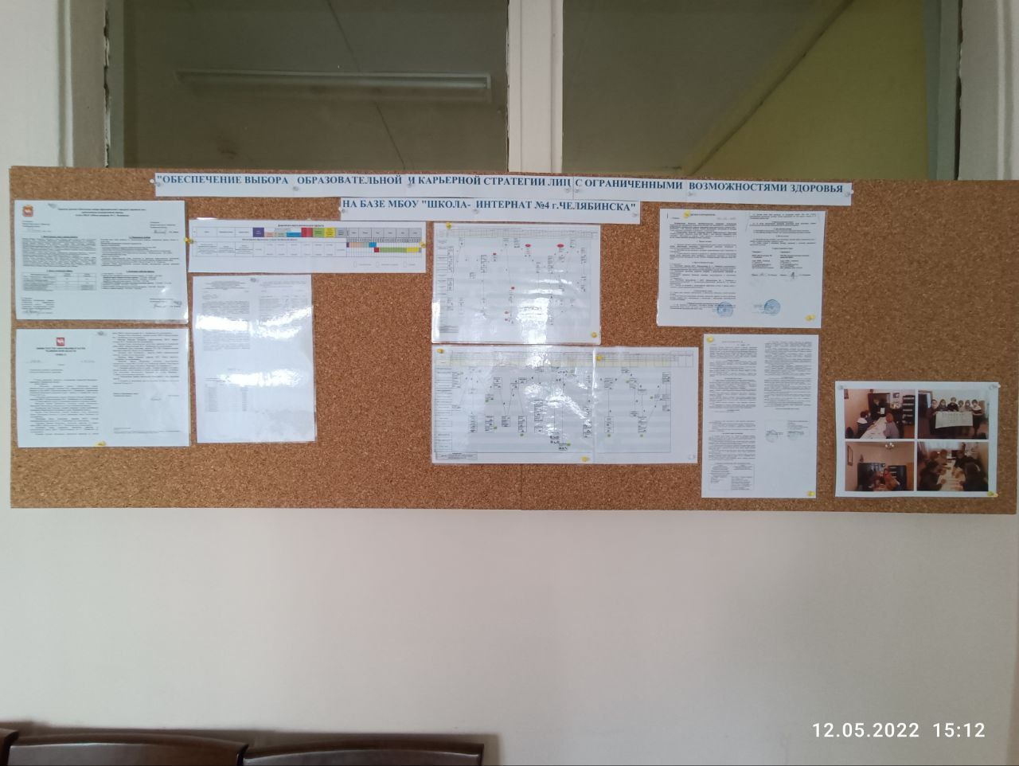
Комитет по делам образования города Челябинска

Slide 6
Комитет по делам образования города Челябинска
«Оптимизация процесса профессиональной ориентации обучающихся с ограниченными возможностями здоровья в МБОУ «Школа-интернат № 4 г. Челябинска»
В проекте апробированы:
КРИТЕРИИ Повышение качества профессионального самоопределения и социальной адаптации лиц с ОВЗ и инвалидностью после выпуска из школы
СТАНДАРТ процесса достижения информирования родителей, обучающихся с ОВЗ и инвалидностью о профессиональном самоопределении, апробация профориентационных мероприятий с лицами ТМНР и их родителями по подготовке к трудовой деятельности
МЕДИА-ПЛАН по размещению публикаций об имеющихся ресурсах получения профессионального образования, трудоустройства в социальных сетях
КОНСУЛЬТАЦИИ для родителей (законных представителей) по вопросам трудоустройства в рамках правового обеспечения лиц с ОВЗ и инвалидностью
МАКЕТ НАВИГАЦИОННОЙ КАРТЫ с максимально полной информацией о трудовых функциях/навыках лиц с ОВЗ и инвалидностью
В проекте создан:
Кабинет-пространство тренировочной квартиры, для формирования трудовых навыков, самообслуживания в социально-бытовых условиях лиц с ТМНР
Банк апробированных эффективных методик по проведению индивидуальных профориентационных мероприятий с лицами ТМНР и их родителями по подготовке к трудовой деятельности, дальнейшей социализации
100% вовлечение выпускников в проектную деятельность

Slide 7
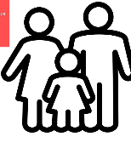
Комитет по делам образования города Челябинска
В НАЧАЛЕ
Недостаточное владение информацией родителями
об имеющихся ресурсах получения профессионального обучения, трудоустройства лиц с ОВЗ и инвалидностью с учетом их нозологических особенностей
ОКОНЧАНИЕ
1. Проведение индивидуальных консультаций представителями профессиональных учебных заведений и образовательной организации для родителей (законных представителей) воспитывающих детей с ОВЗ и инвалидностью - 1 раз в 3 месяца
2. Количество публикаций оперативной комплексной информации об имеющихся ресурсах получения профессионального обучения, трудоустройства лиц с ОВЗ и инвалидностью с учетом их нозологических особенностей и потребностей на рынке труда, с размещением на стендах и в социальных сетях школы

Slide 8
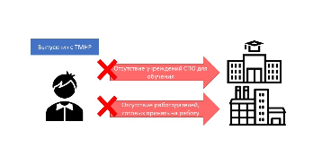
Комитет по делам образования города Челябинска
В НАЧАЛЕ
ОКОНЧАНИЕ
Отсутствие практических навыков СБО для обучения выпускников с ТМНР по овладению трудовыми навыками, а также навыками самообслуживания по адаптивным программам.
Отсутствие инфраструктуры, позволяющей проводить практические занятия по формированию трудовых навыков у выпускников с ТМНР
1. Создание тренировочной квартиры, позволяющей обучать социально-бытовым навыкам лиц с ТМНР
2. Апробация программы по обучению самообслуживанию в социально-бытовых условиях лиц с ТМНР
3. Проведение индивидуальных профориентационных мероприятий с лицами ТМНР и их родителями по подготовке к трудовой деятельности, дальнейшей социализации

Slide 9

Комитет по делам образования города Челябинска
Стандарт процесса достижения информирования родителей, обучающихся с ОВЗ и инвалидностью о профессиональном самоопределении, апробация профориентационных мероприятий с лицами ТМНР и их родителями по подготовке к трудовой деятельности
УПРАВЛЕНЕЦ
11
Достижение осознанности родителей в вопросах профессионального выбора востребованных на рынке труда профессий, с учетом нозологических особенностей обучающихся с ОВЗ и инвалидностью, и подготовке к трудовой деятельности лиц с ТМНР
1
Планирование деятельности по профориентационному информированию родителей, обучающихся с ОВЗ и инвалидностью (Медиа-план, маршрутный лист администрации)
2
Создание организационных условий для практического освоения навыков СБО, проведения профориентационных мероприятий с лицами ТМНР, по подготовке к трудовой деятельности, самообслуживанию
(банк профориентационного инструментария)
ПЕДАГОГ
3
Знакомство с информационными ресурсами по профессиональной ориентации, трудоустройство лиц с ОВЗ и инвалидностью
РОДИТЕЛЬ
ОБУЧАЮЩИЙСЯ
Размещение актуальных информационных материалов (не реже 1 раза в неделю) на стендах школы, страницах социальной сети ВК
10
4
Проведение Ярмарки вакансий, с целью знакомства с рынком труда
Проведение консультаций по вопросам профессионального образования и трудоустройства, встречи родителей лиц с ОВЗ и инвалидностью с представителями СПО, с целью правового обеспечения по вопросам трудоустройства
9
5
Внедрение алгоритмов трудовых действий для лиц с ОВЗ, ТМНР
6
Внедрение макета единой навигационной карты с информацией о трудовых функциях/навыках лиц с ОВЗ и инвалидностью
8
Функционирование «тренировочной квартиры» по формированию социально-бытовых навыков лиц с ТМНР
7
Апробация программы практико-ориентированной направленности по обучению самообслуживанию в социально-бытовых условиях лиц с ТМНР

Slide 10
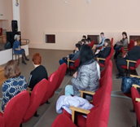
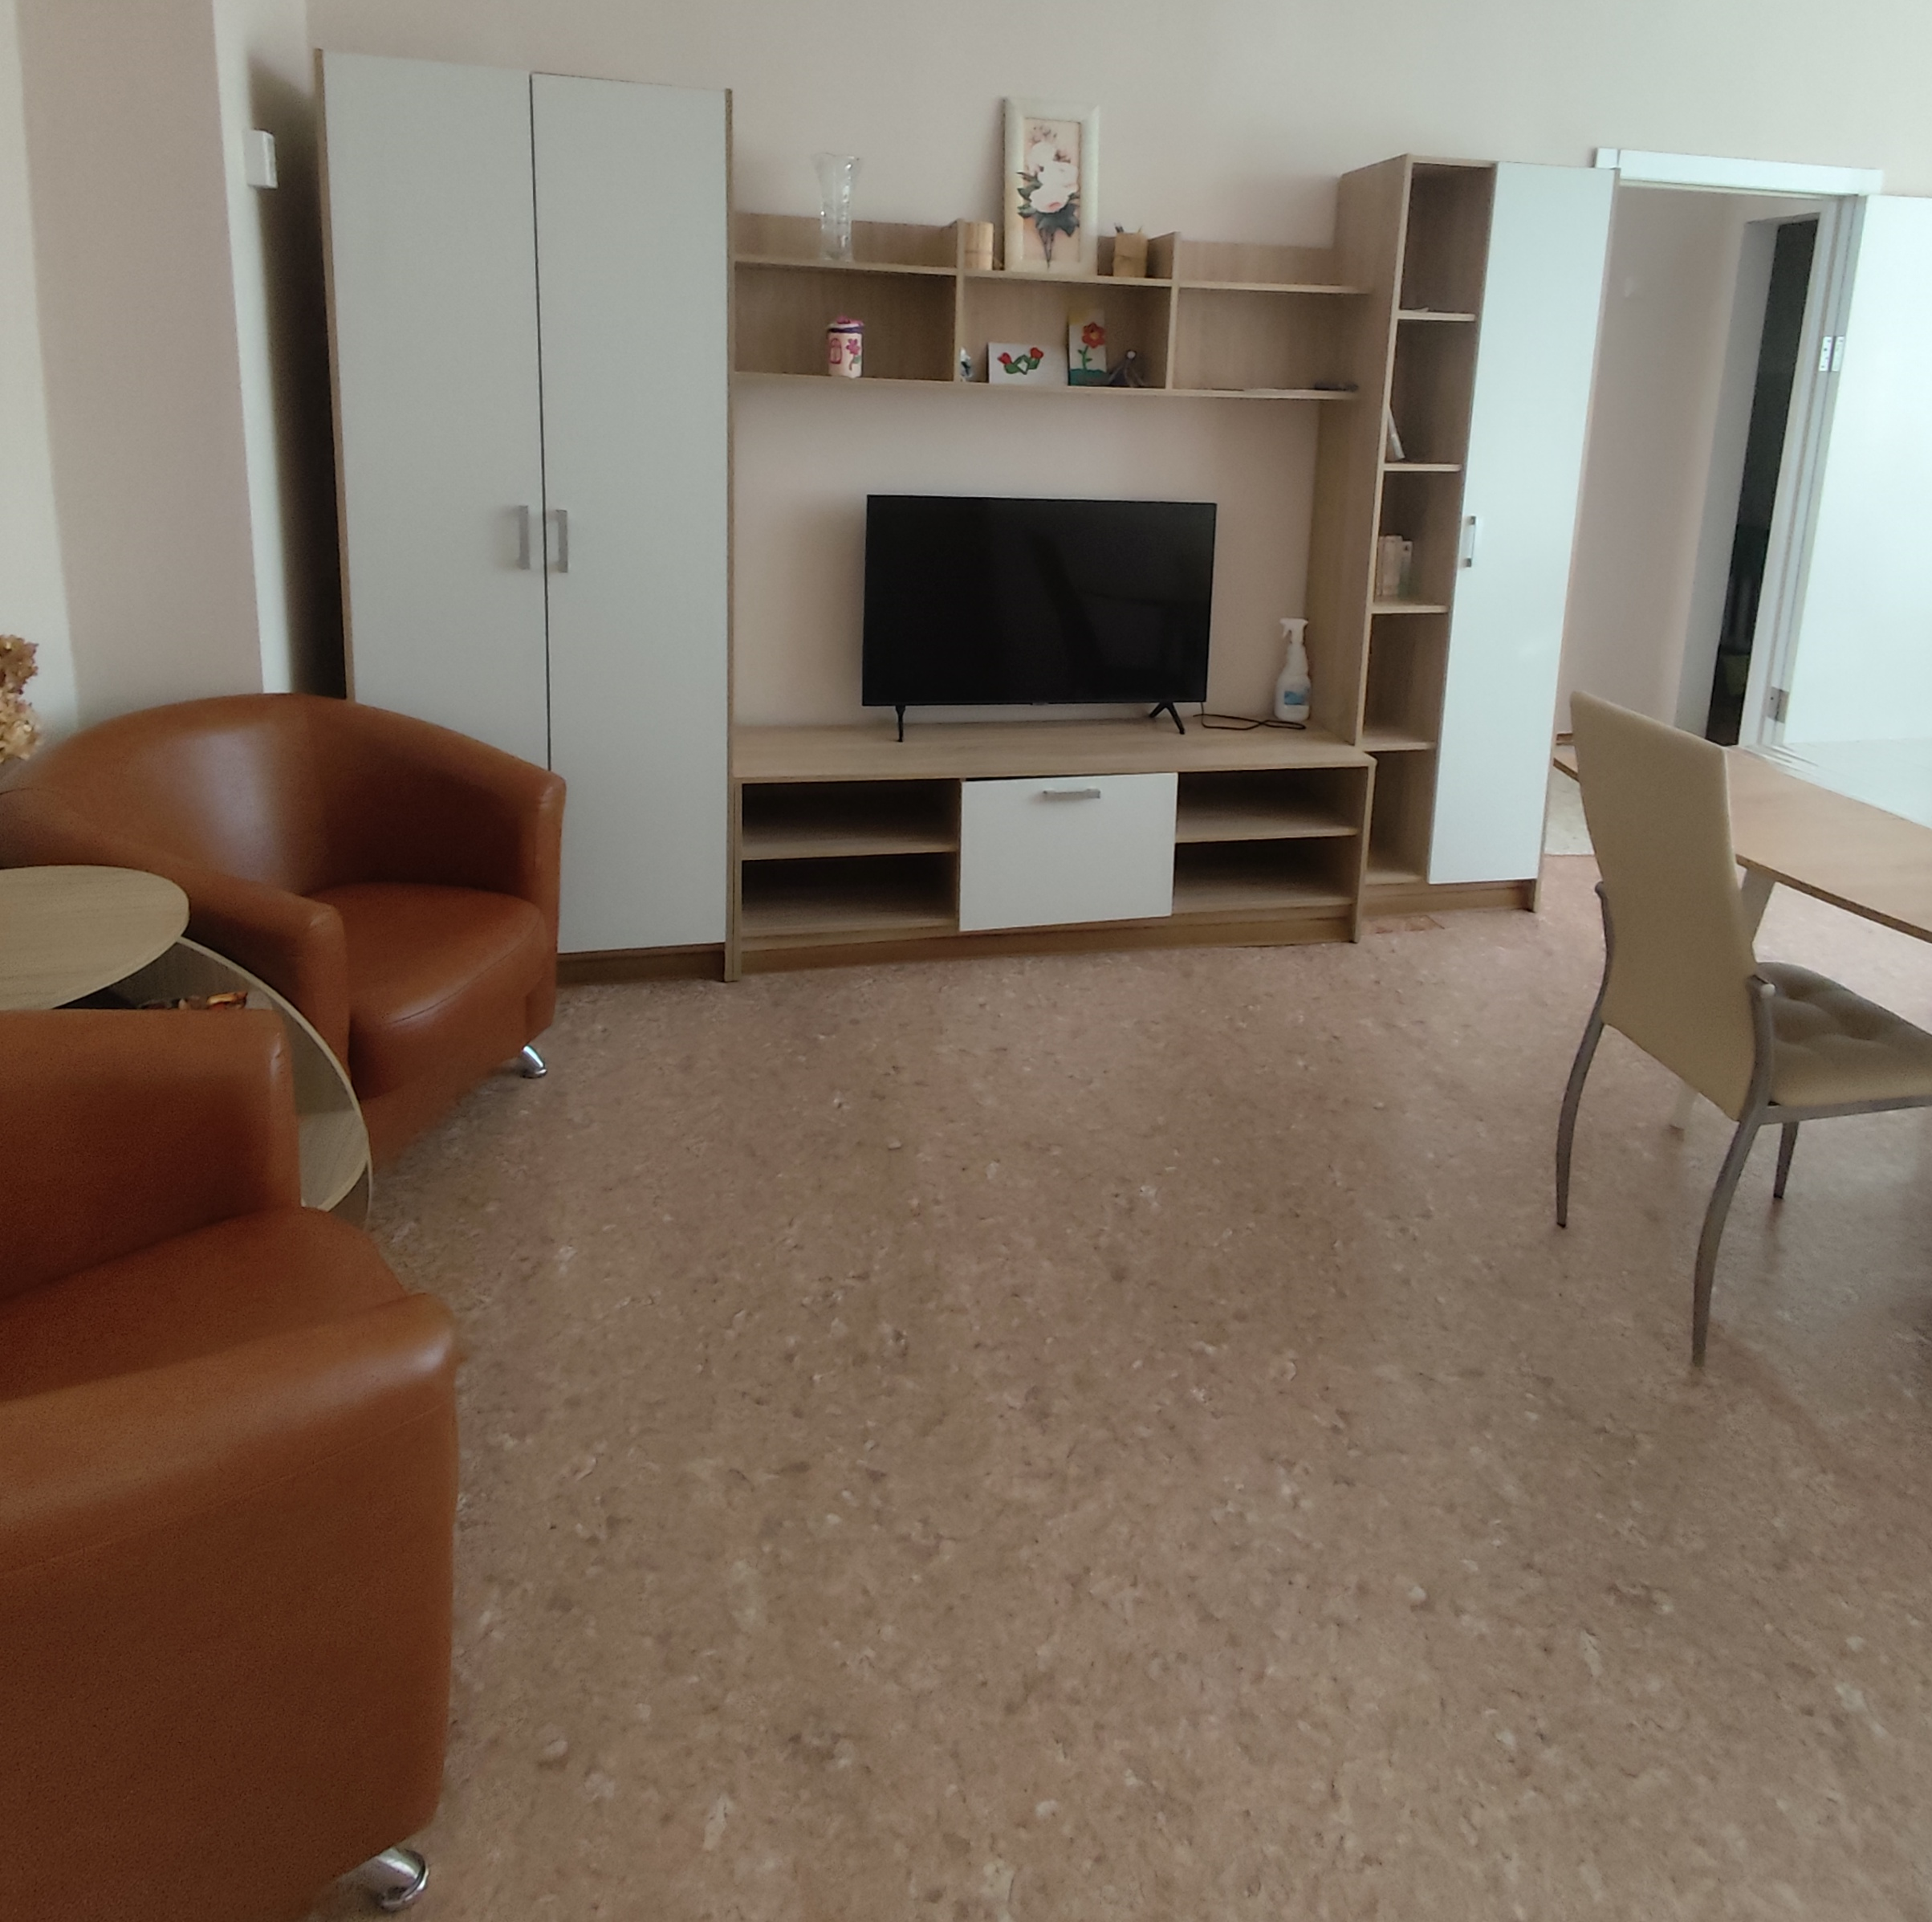
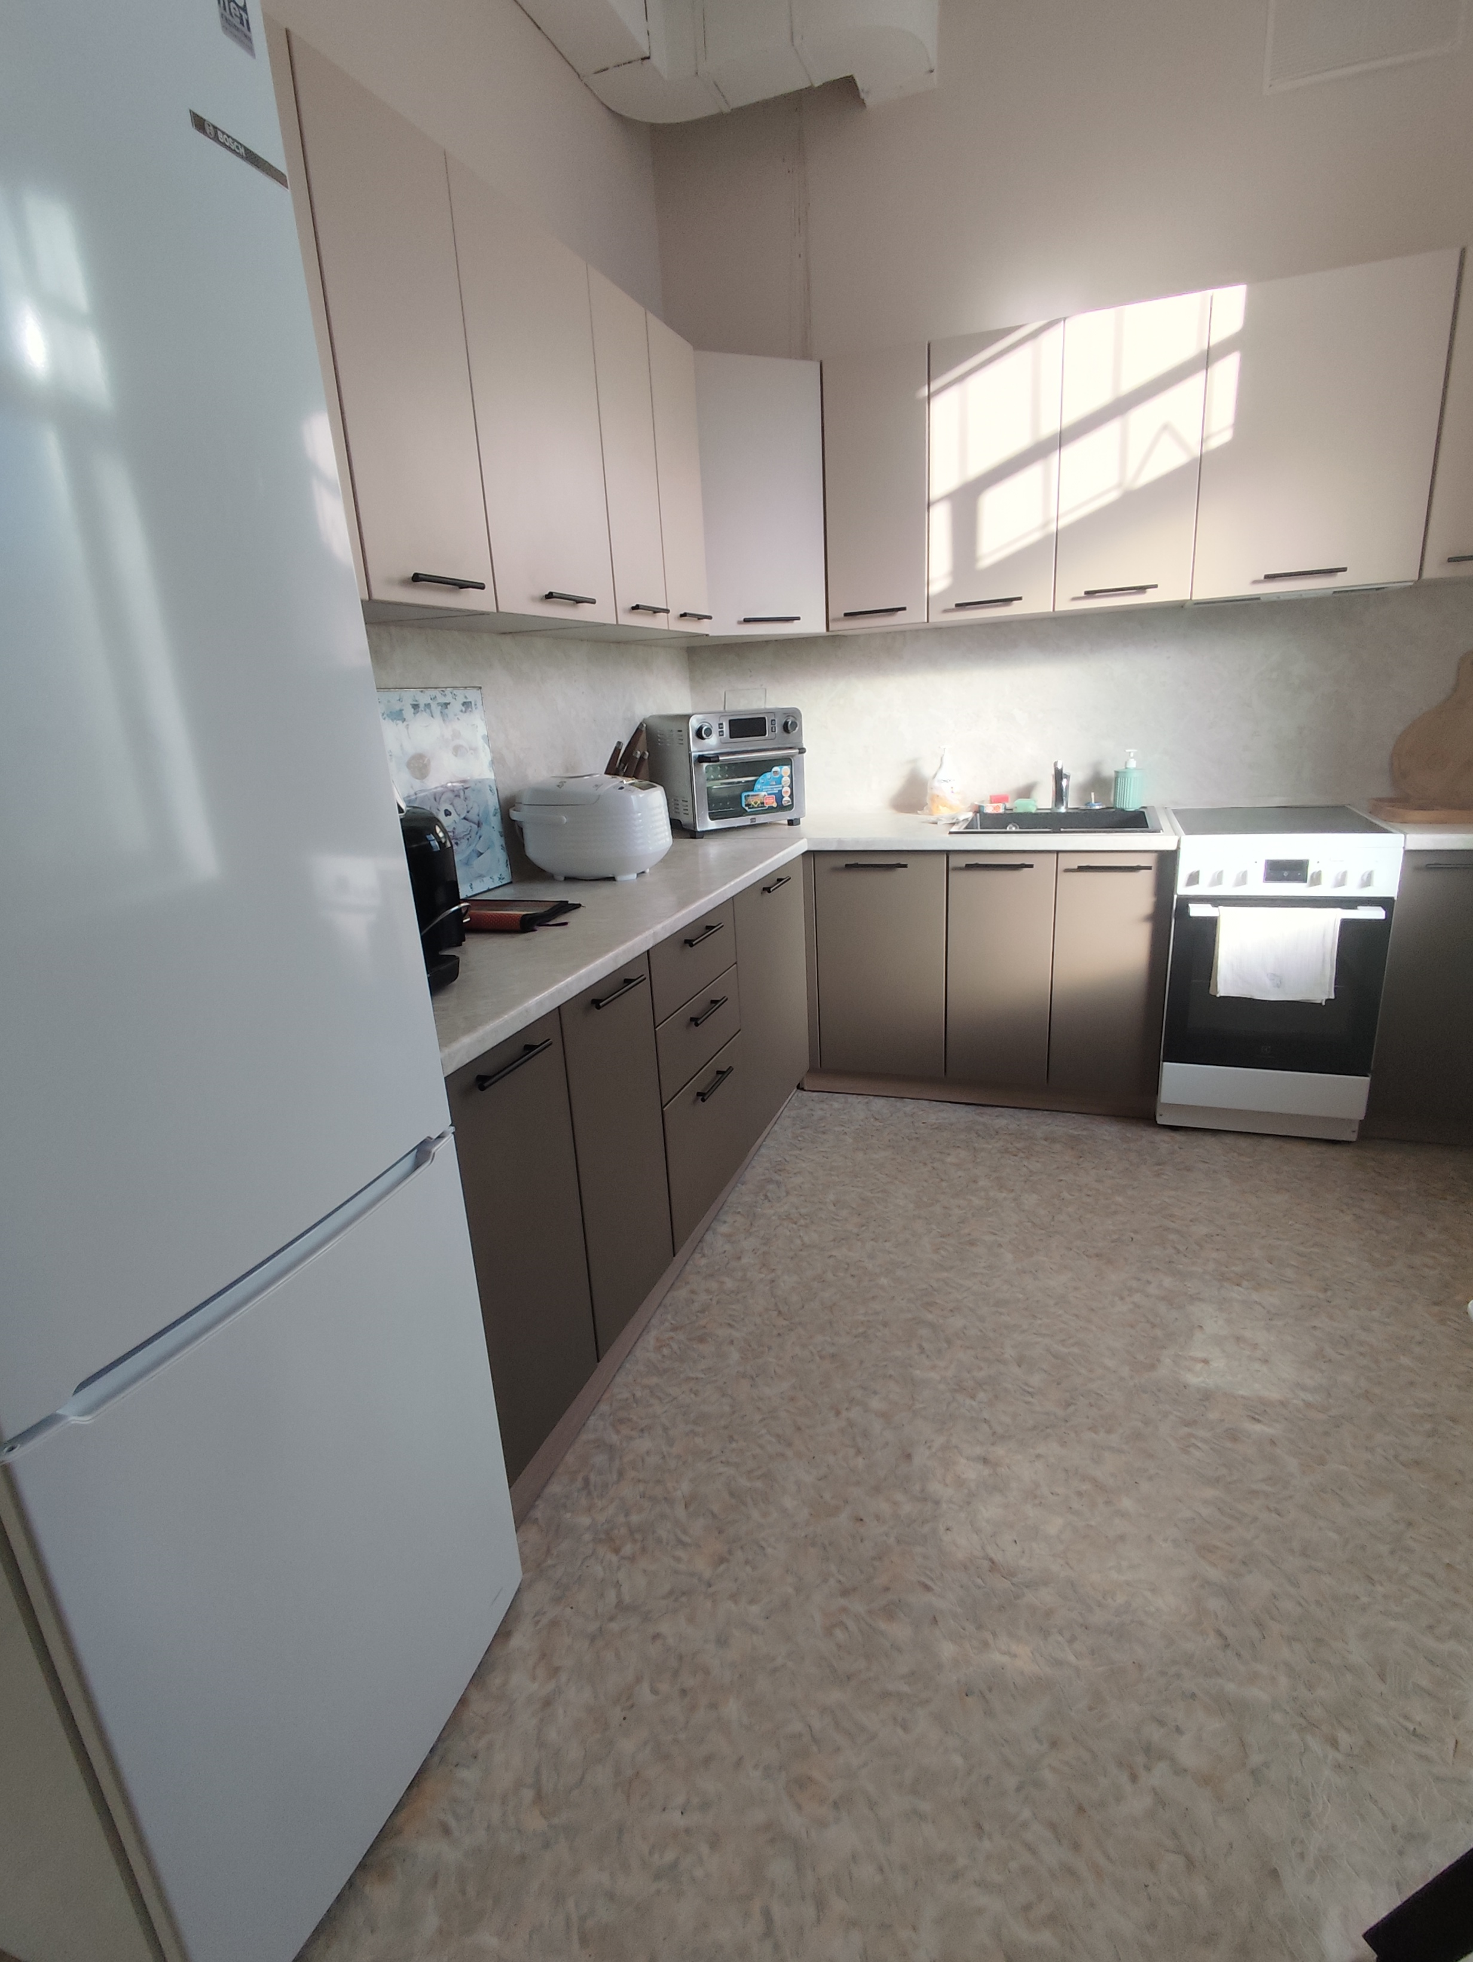
Маршрутный лист администрации
«Оптимизация процесса профессиональной ориентации обучающихся с ограниченными возможностями здоровья в МБОУ «Школа-интернат № 4 г. Челябинска»
Комитет по делам образования города Челябинска
1.Изучен предлагаемый методический материал (чек-лист, алгоритм, навигатор, стандарт)
2.Апробирован медиа-план по размещению публикаций об имеющихся ресурсах получения профессионального образования, трудоустройства в социальных сетях
3. Составлен план мероприятий по реализации тиражирования проекта
5.Реализован план индивидуальных и групповых консультаций
по профориентации в рамках проекта
6.Организована проектная деятельность учащихся с использованием методических материалов
4. Реализован план индивидуальных профориентационных работ
обучающихся с ТМНР

Slide 11
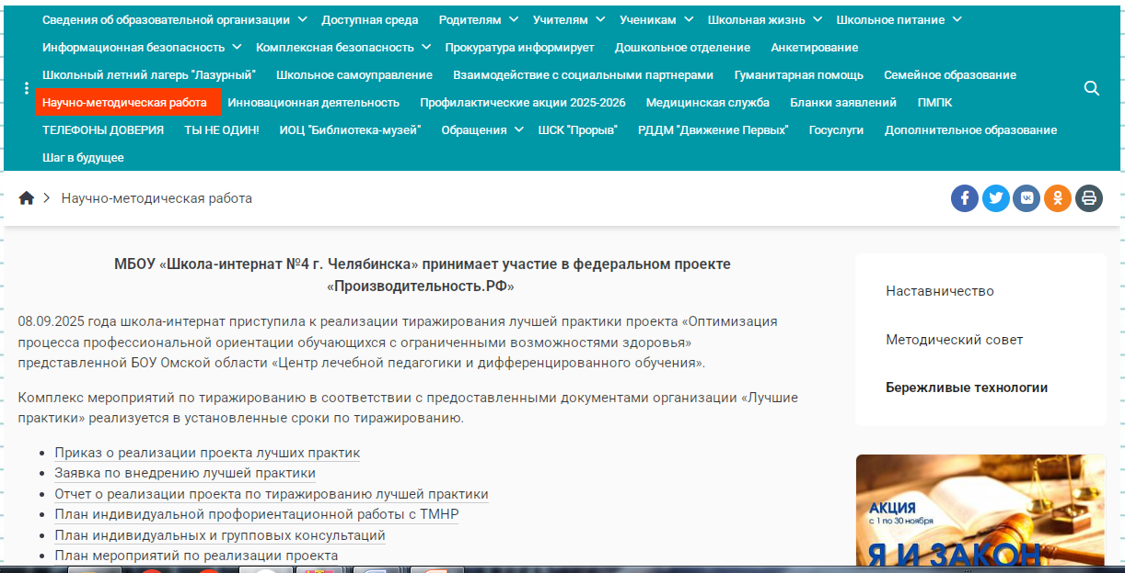
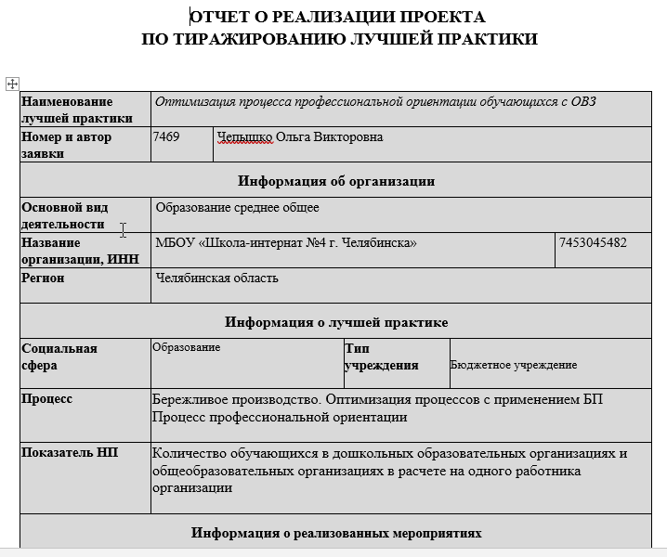
Комитет по делам образования города Челябинска
https://shkola-i4.ru/nauchno-metodicheskaya-rabota/berezhlivye-tekhnologii.php

Slide 12

Челябинская область
Муниципальное бюджетное общеобразовательное учреждение
«Школа-интернат № 4г. Челябинска»
«Оптимизация процесса профессиональной ориентации обучающихся с ограниченными возможностями здоровья в МБОУ «Школа-интернат № 4 г. Челябинска»
Потапчук Светлана Валентиновна,
директор,
МБОУ «Школа-интернат № 4г. Челябинска»
Челябинск - 2025

